Slide 1
Предсказание сердечных болезней по данным с ЭКГ
Митрохина Евгения
Зиненко Тимофей
https://github.com/whitecat751/MAI_ML/
Магистратура МФТИ ФПМИ группа М5 – 006
2020

Slide 2
Dataset link: https://archive.ics.uci.edu/ml/datasets/Arrhythmia
Исходные данные:
Библиотека scikit - learn: https://scikit-learn.org/
Библиотека imbalanced-learn :
https://imbalanced-learn.readthedocs.io/en/stable/#
SMOTE: Synthetic Minority Over-sampling Technique
https://www.researchgate.net/publication/220543125_SMOTE_Synthetic_Minority_Over-sampling_Technique

Slide 3
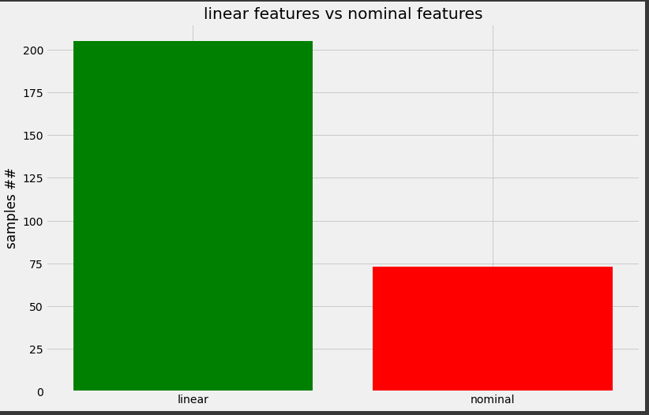
Предобработка данных
Для числовых данных были
использованы SimpleImputer и StandardScaler (замена nan на среднее значение и нормализация данных) из библиотеки Sklearn
Для категориальных признаков – OneHotEncoder из библиотеки Sclearn

Slide 4
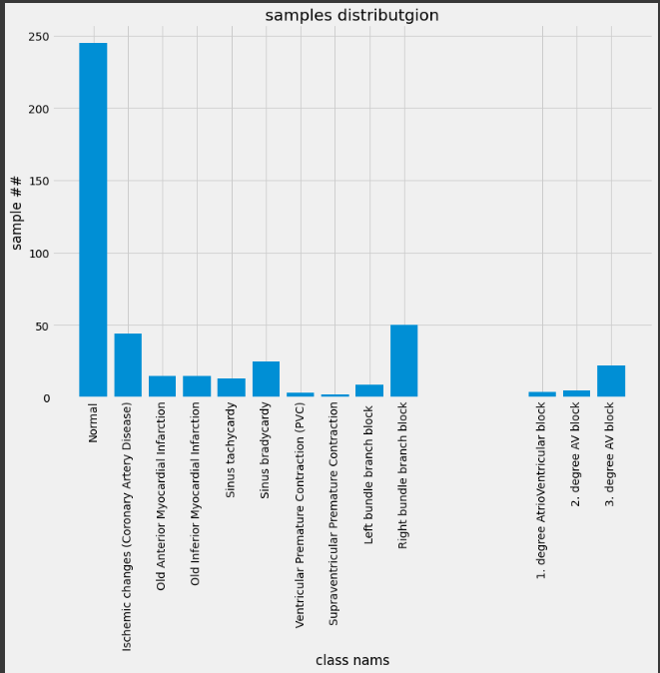
Предобработка данных
Так как данные очень не сбалансированы (здоровых людей сильно больше, чем больных), было принято решение воспользоваться RandomOverSampler из библиотеки imblearn, который дублирует малочисленные классы создавая синтетические экземпляры.
Датасет был разделен на обучающую и тестовую выборки
К обучающей выборке был применен RandomOverSampler

Slide 5
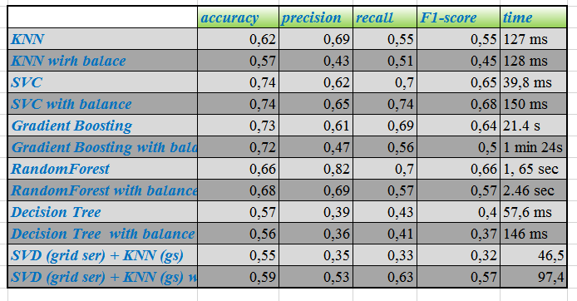
Результаты

